Slide 1


Министерство образования и науки Самарской области
Единовременная денежная выплата
10 000 рублей выпускникам 2021 года,
получившим полное среднее образование
или профессиональное образование
и поступившим в вузы или ПОО
Самарской области
  29.07.2021

Slide 2

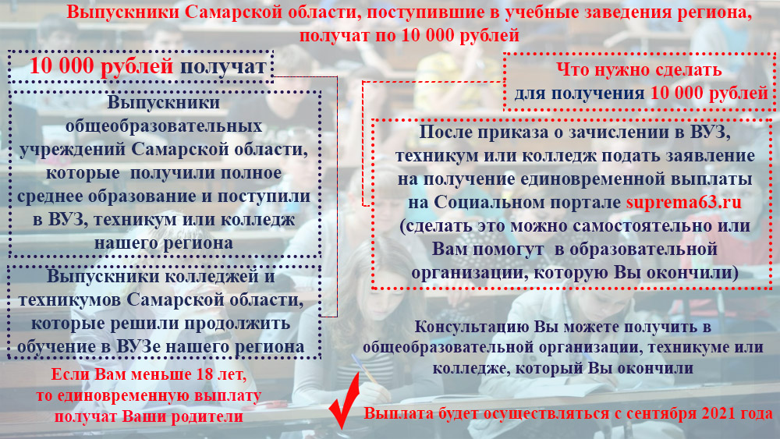
Кто в 2021 году имеет право на выплату

Slide 3
Что нужно сделать выпускнику, чтобы получить выплату
Взять в приемной комиссии вуза, колледжа, техникума Самарской области справку о зачислении с указанием даты и номера приказа.
Принести справку о зачислении в образовательную организацию, которую закончил. Там же помогут заполнить заявление на получение выплаты (с применением электронных ресурсов).
Для заполнения заявления нужно знать паспортные данные, СНИЛС и номер счёта в кредитной организации (или номер почтового отделения по месту жительства), куда будет перечисляться выплата.

